Slide 1

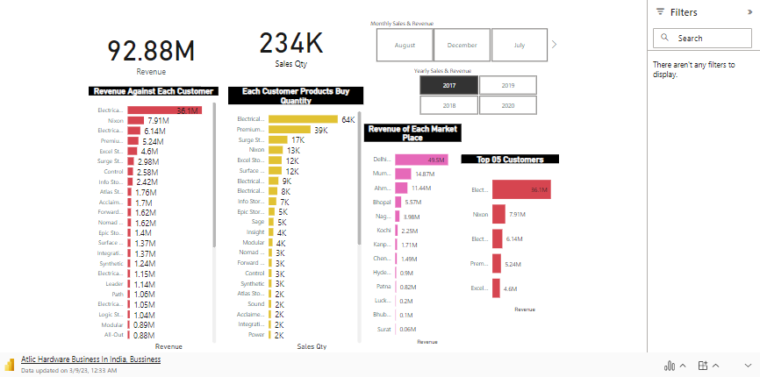
Microsoft Power BI

Slide 2
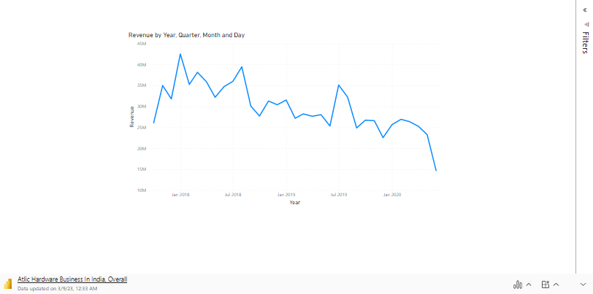
Microsoft Power BI

